Slide 1
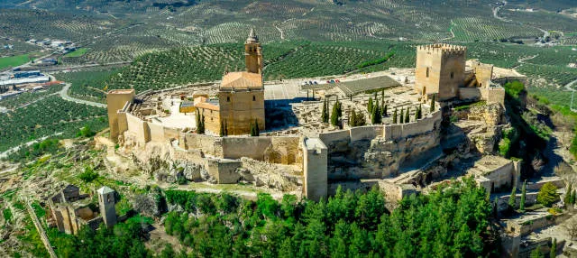

Cabra et sa forteresse N° 4

Slide 2
Le château d'Almodovar del Río est une forteresse d'origine arabe située dans la localité homonyme, dans la communauté autonome d'Andalousie au sud de l'Espagne. Antérieurement, il était une place forte romaine, son édification actuelle remonte à 760. Il a été plusieurs fois remanié au cours du Moyen Âge.
Sur le site actuellement occupé par Almodóvar del Río, se trouvait pendant l'Antiquité un oppidum, soit une ville fortifiée, qui servait de lieu d'échanges des produits locaux (huile ; céréales), avait développé un importante production de poterie et exploité peut-être des mines d'argent voisines qui lui servait à battre sa propre monnaie.

Slide 3
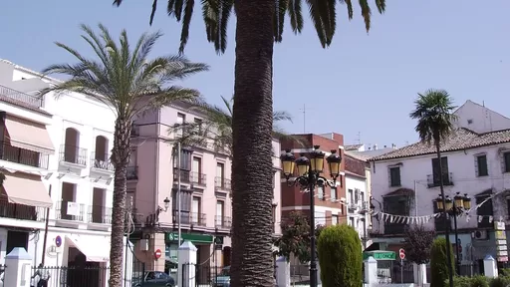

Slide 4
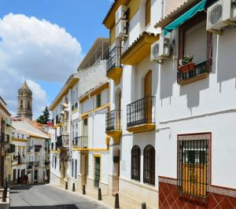

Slide 5
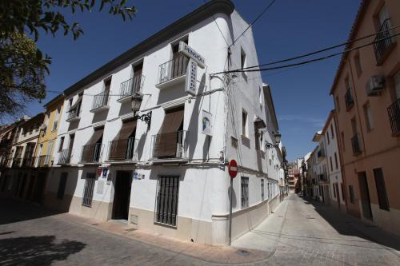

Slide 6
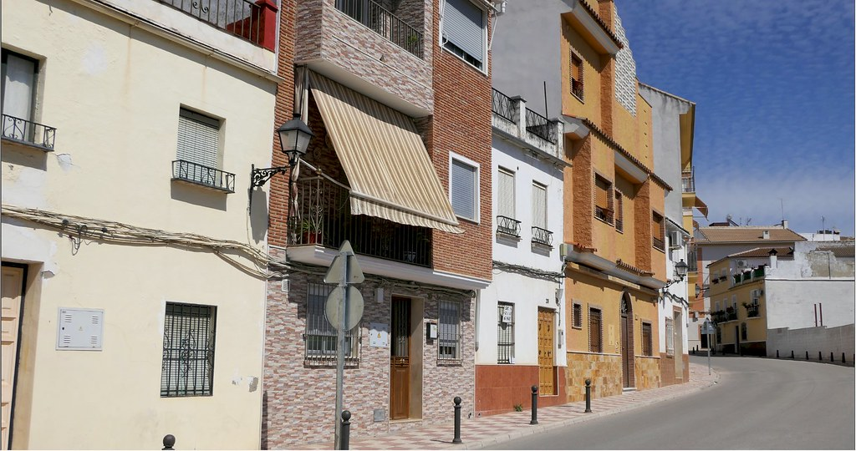

Slide 7
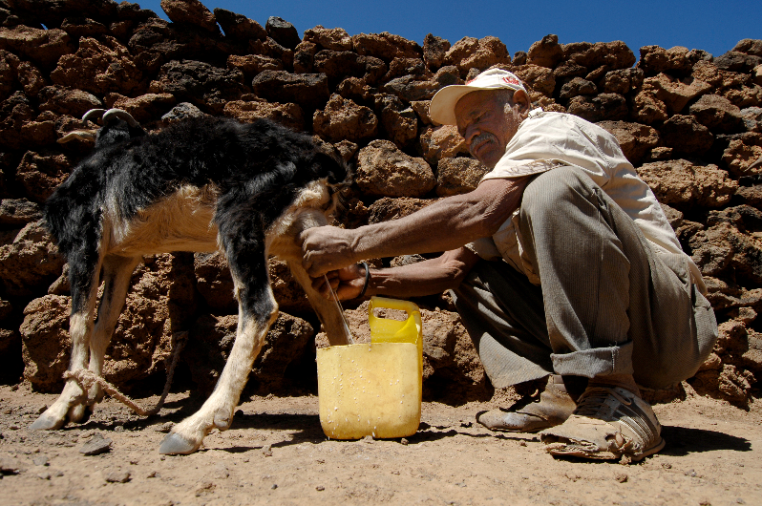

Slide 8
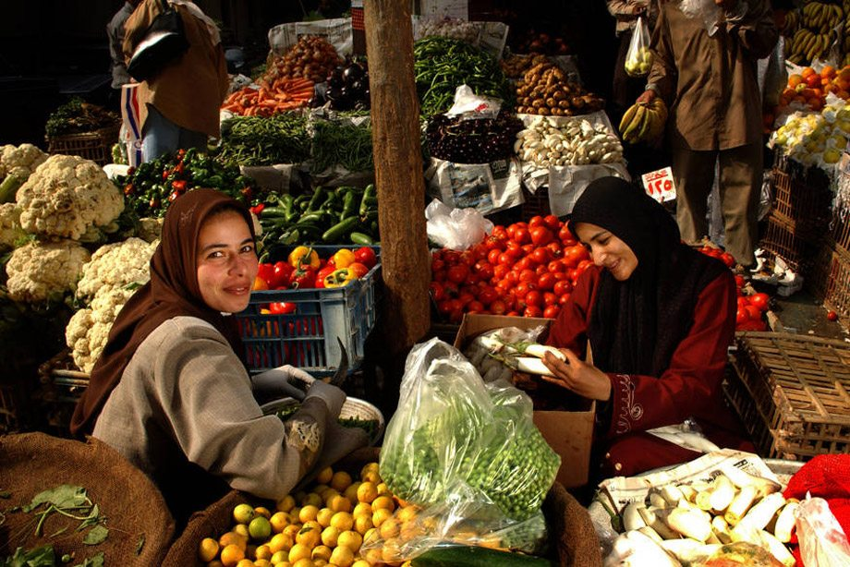

Slide 9
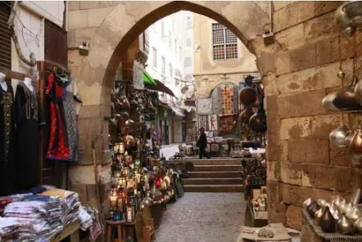

Slide 10
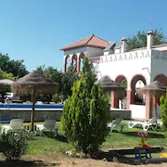

Slide 11
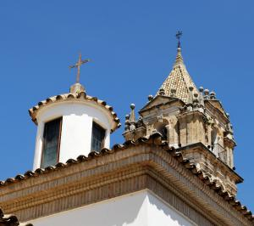

Slide 12
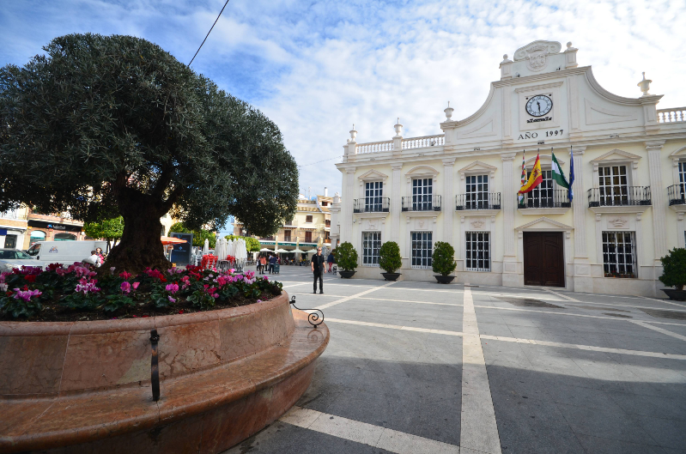

Slide 13
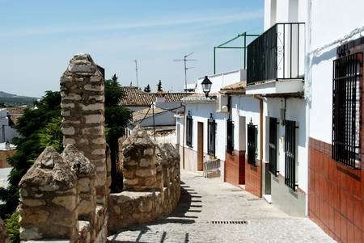

Slide 14
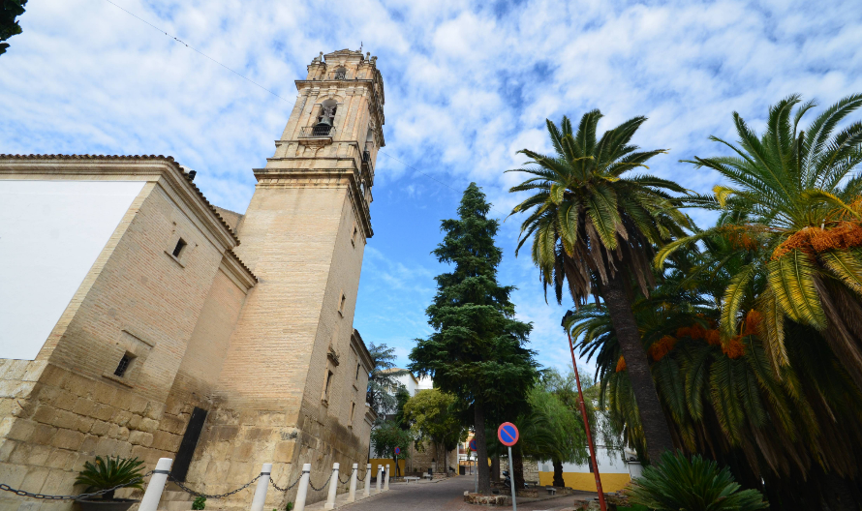

Slide 15
C’était
Cabra et sa forteresse

